Slide 1

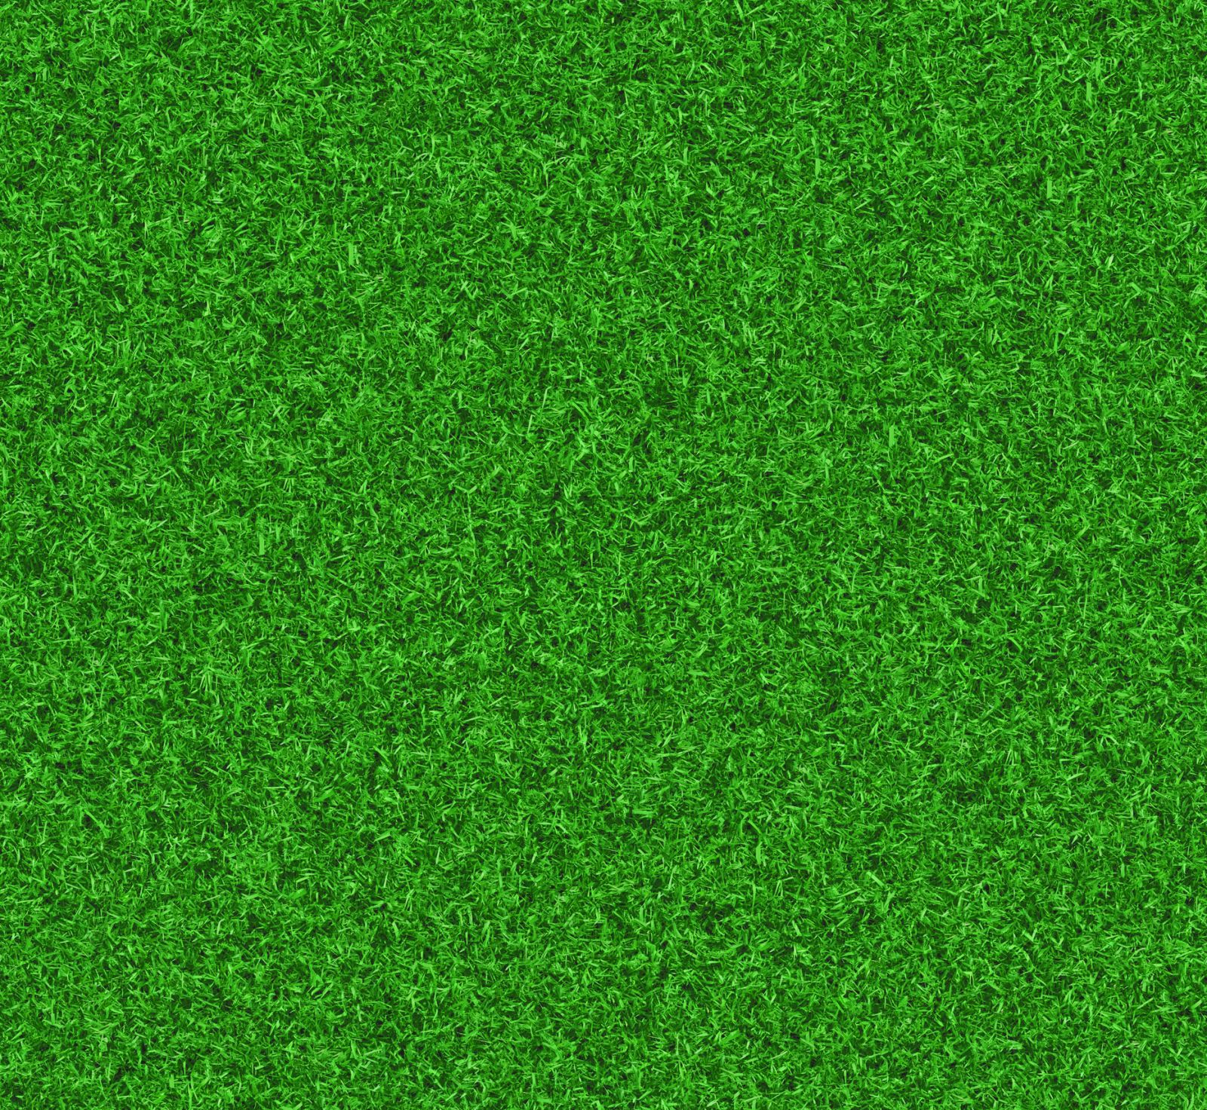
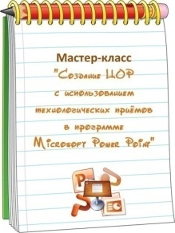


Работа выполнена в рамках МК «Создание ЦОР
с использованием технологических приемов в программе Microsoft Power Point» на образовательном сайте «Медиаурок».
Автор- Костенко Наталья Владимировна,
учитель начальных классов
Б-Неклиновской СОШ Неклиновского района
Ростовской области

Slide 2
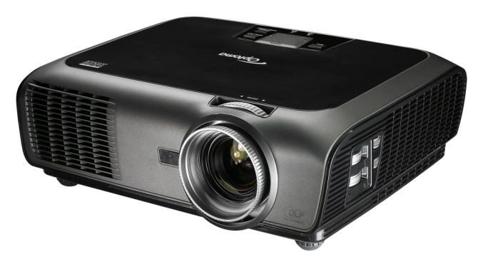
Друзья!
Предлагаем вам познакомиться с растениями, которые сеют на полях нашей страны.
Для запуска проектора нажимайте на красную кнопку.
Для перехода на следующий слайд нажимайте на

Slide 3

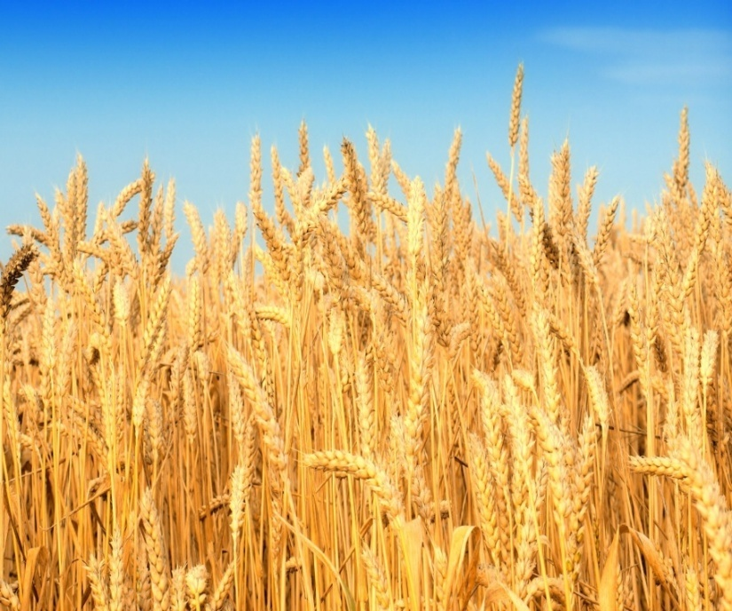
пшеница

Slide 4
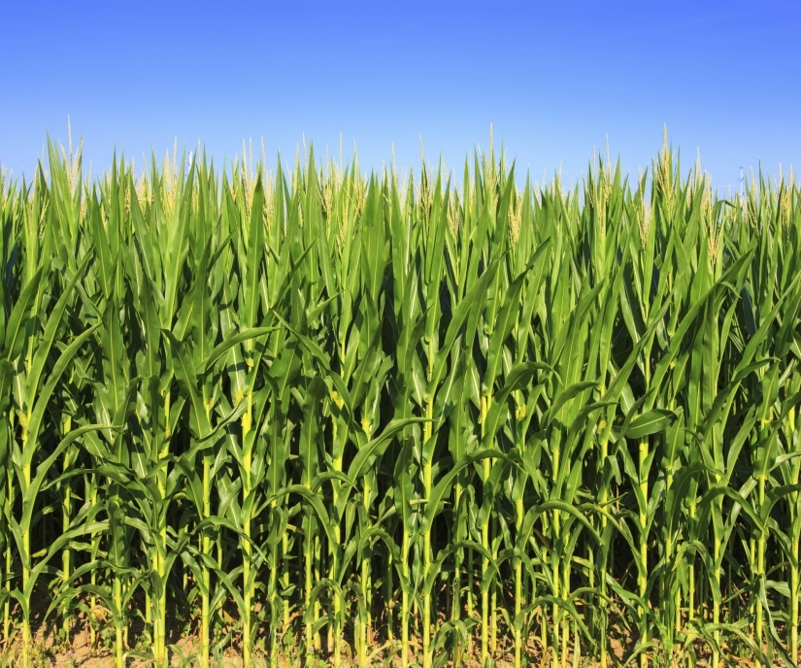
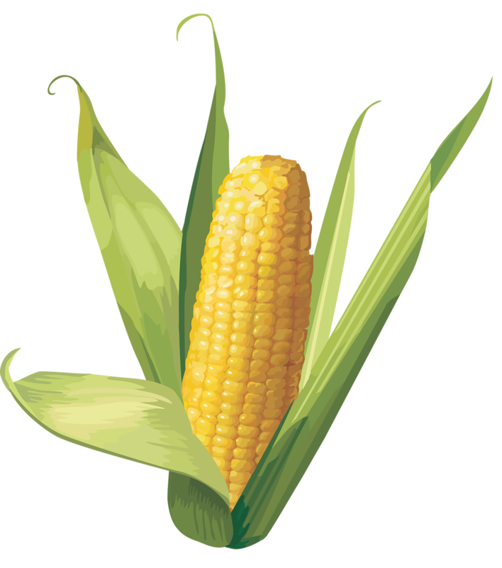
кукуруза

Slide 5
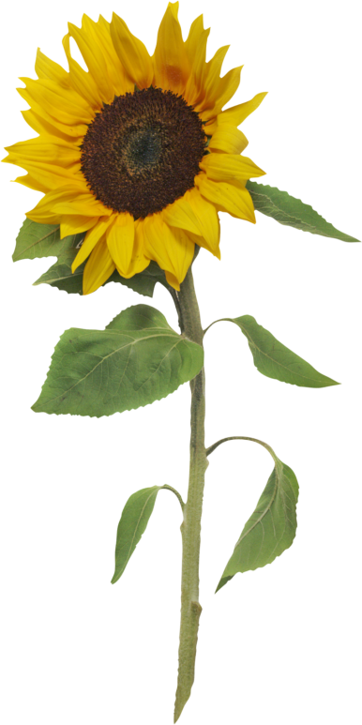
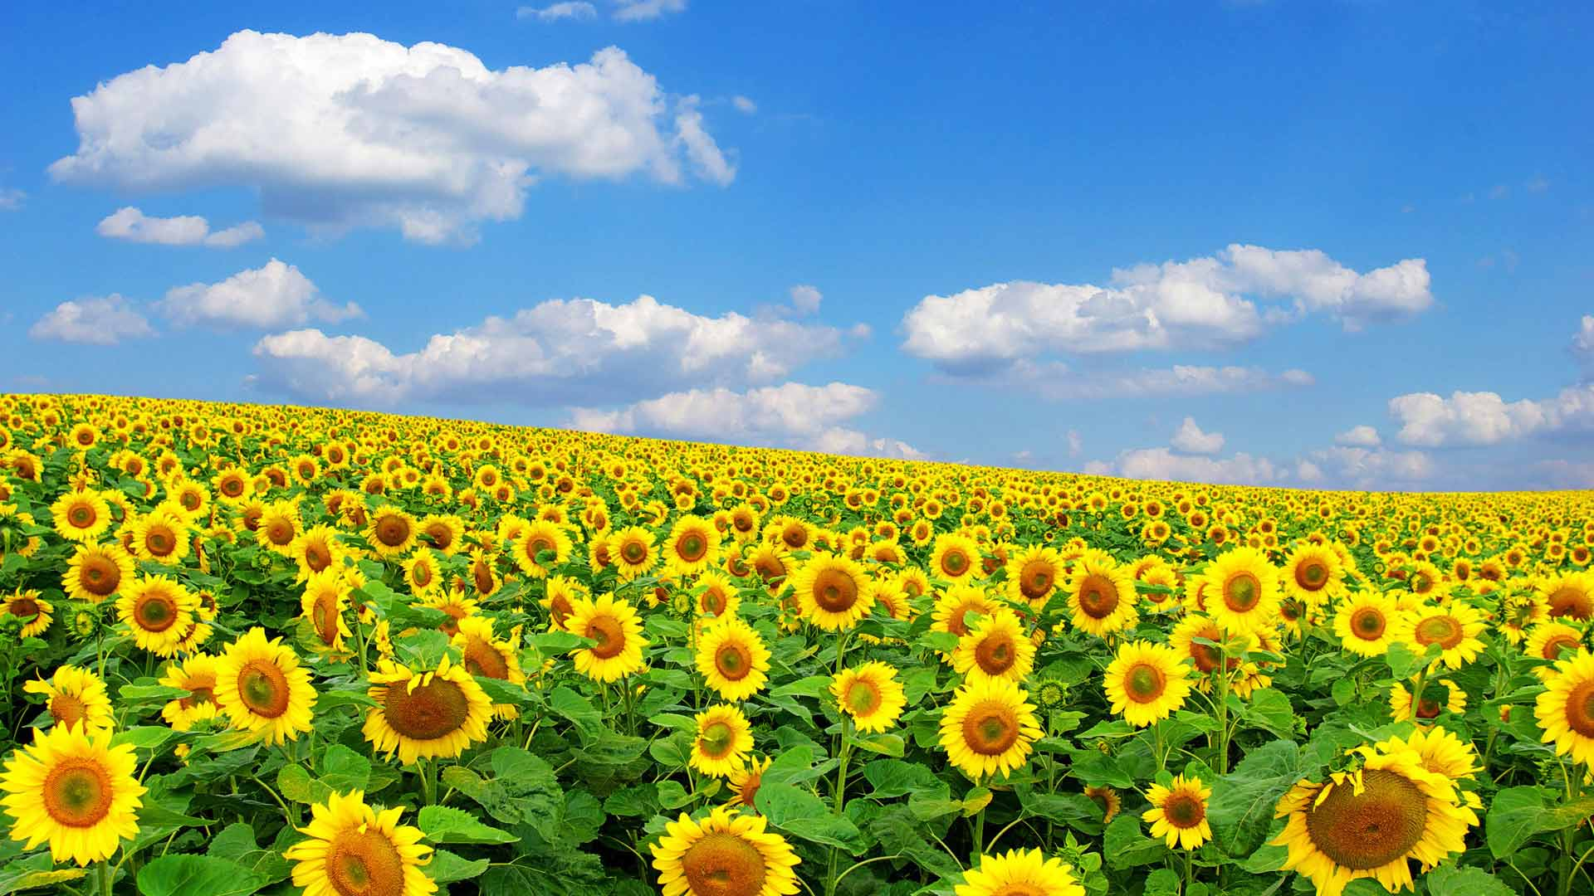
подсолнух

Slide 6
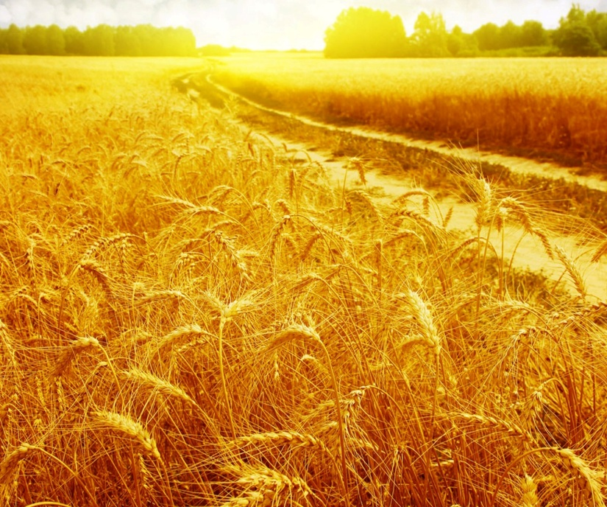
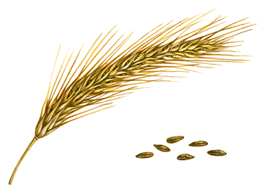
рожь

Slide 7
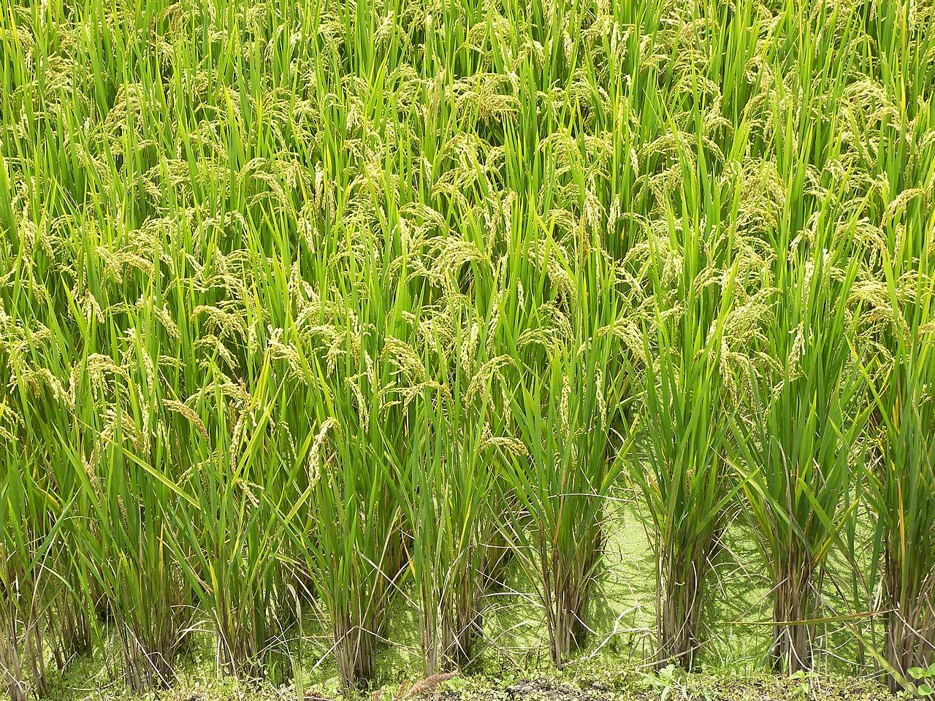
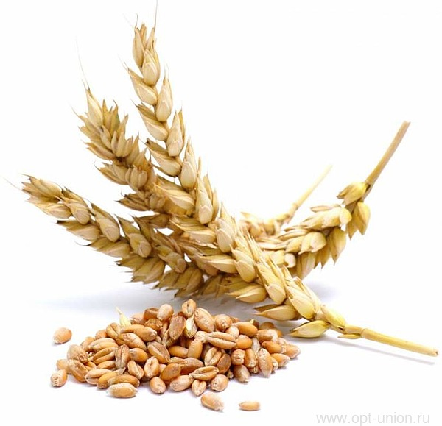
рис

Slide 8
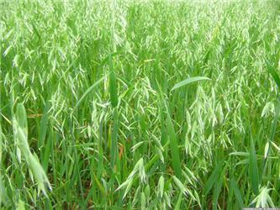
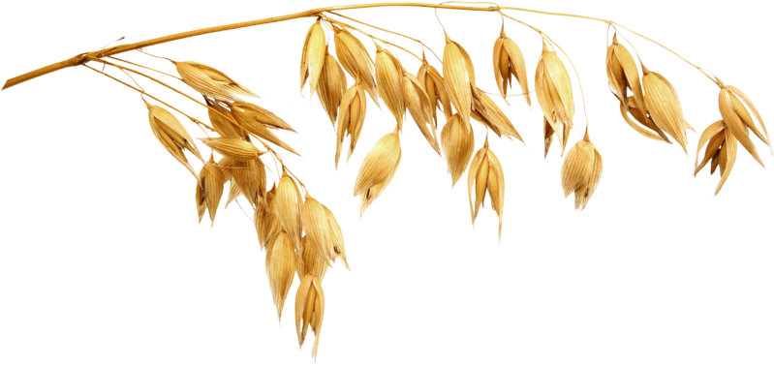
овёс

Slide 9
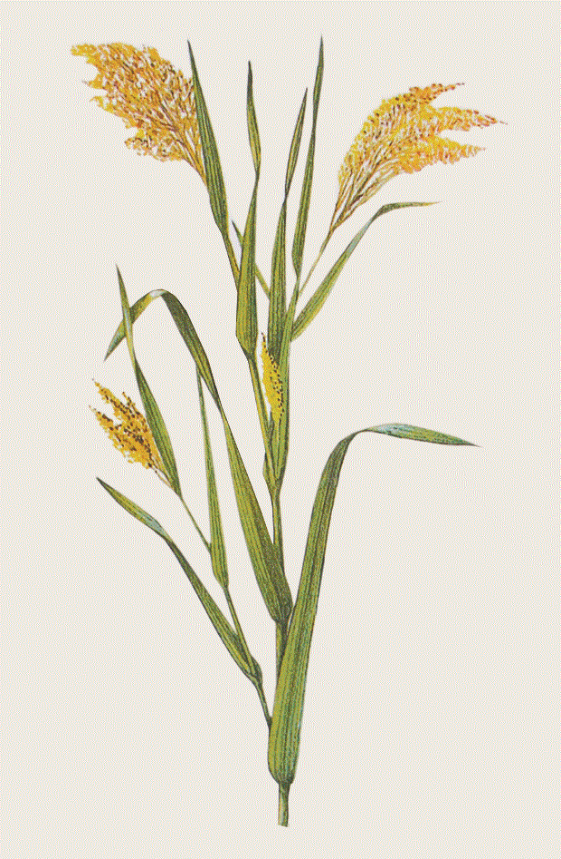
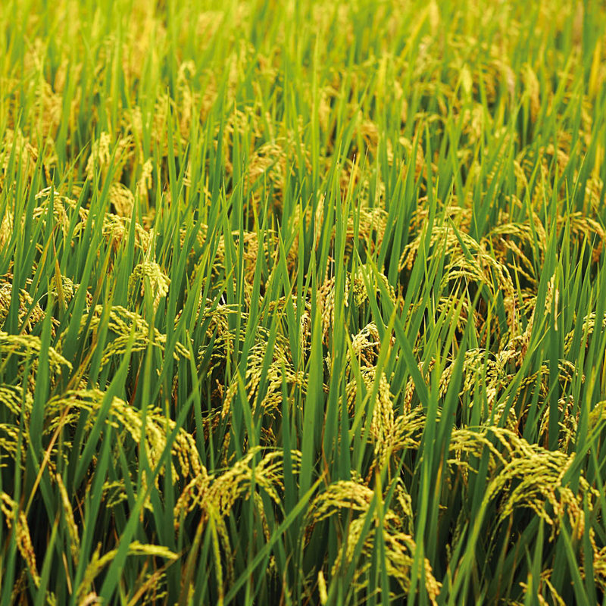
просо

Slide 10
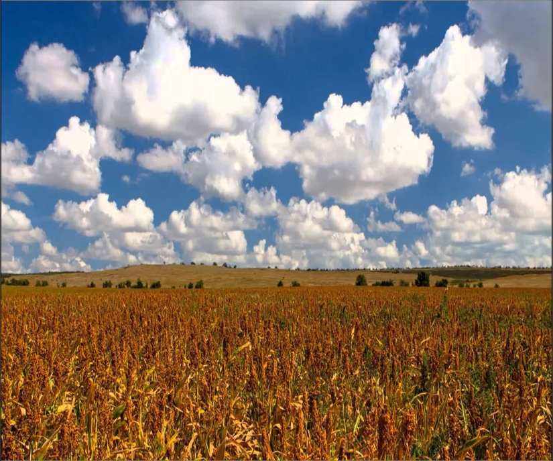
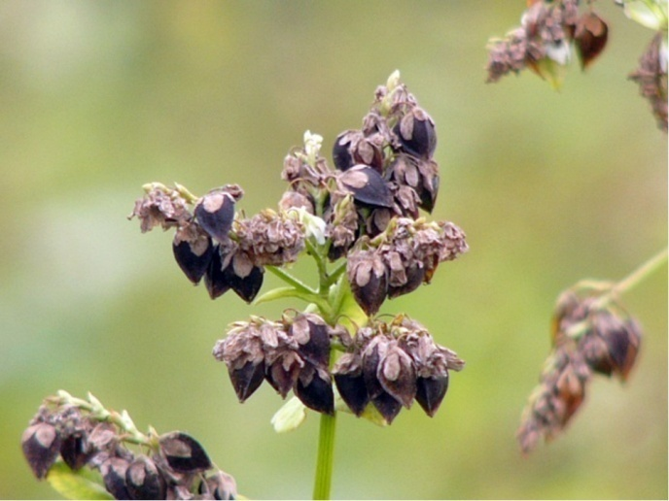
гречиха
выход

Slide 11
Интернет-ресурсы:
Кукуруза
поле подсолнуха
Подсолнух
Проектор
Пшеница
фон подсолнух
фон для рамки
стрелка зелёная
поле кукурузы
колос пшеницы
колос ржи
поле ржи
поле риса
Рис
поле овса
овёс колос
поле гречиха
Просо
Гречка
Автор приема «Мультимедиапроектор» Жакулина И.В.
выход

